Slide 1
ОРГАНИЧЕСКИЕ СОЕДИНЕНИЯ И ИХ КЛАССИФИКАЦИЯ

Slide 2
С давних времен возникло естественное разделение всех веществ на неорганические и органические, т.е. получаемые из живых организмов – растений, животных.
Позже это понятие расширилось, и в настоящее время к органическим веществам относят и такие, которые не имеют никого отношения к живым организмам, например, пластмассы.
Синтезированы вещества, которых нет вообще в природе, они получены искусственно.

Slide 3
Раньше природные тела подразделялись на минеральные, растительные и животные. А.Лавуазье 1789 г. объединил вещества животного и растительного происхождения. В начале 19 века Берцелиус применил для них выражение «органические», чтобы отметить, что они – продукты, вырабатываемые организмом животных и растений. Между веществами
органическими и неорганическими лежала глубокая пропасть.
Химики умели получать неорганические вещества в лаборатории, исходя из простых тел; но это не удавалось для веществ органических. Поэтому считали, что последние могут вырабатываться только живым организмом при помощи присущей ему таинственной «жизненной силы». Это учение о «жизненной силе» (виталистическое учение ( лат. Vita – Жизнь), было ошибочным, т. к. заставляло верить в наличие каких – то нематериальных сверхъестественных сил.

Slide 4
1845 год. Кольбе синтезирует в несколько стадий уксусную кислоту, используя в качестве исходных неорганические вещества: древесный уголь, водород, кислород, серу и хлор.
1854 год. Бертло синтезирует жироподобное вещество.
1861 год. Бутлеров, действуя известковой водой на параформальдегид (полимер муравьиного альдегида), осуществил синтез “метиленитана” - вещества, относящегося к классу сахаров.
1862 год. Бертло, пропуская водород между угольными электродами, получает ацетилен.
Эти эксперименты подтверждали, что органические вещества имеют ту же природу, что и все простые вещества, и никакой жизненной силы для их образования не требуется.

Slide 5
Что общего в составе органических веществ?
Органические вещества
CH₄
C₂H₅OH
C₂H₂
C₆H₁₂O₆
C₆H₅NH₂
CH₃COOH
Неорганические вещества
H₂
Ca(OH)₂
H₂CO₃
CO₂
NaCl
Fe

Slide 6
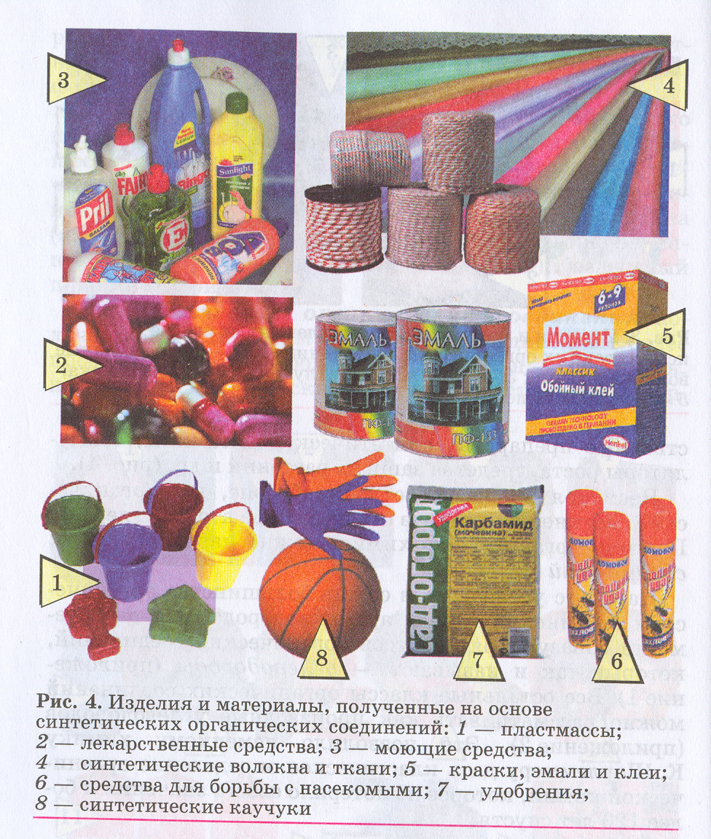

Slide 7
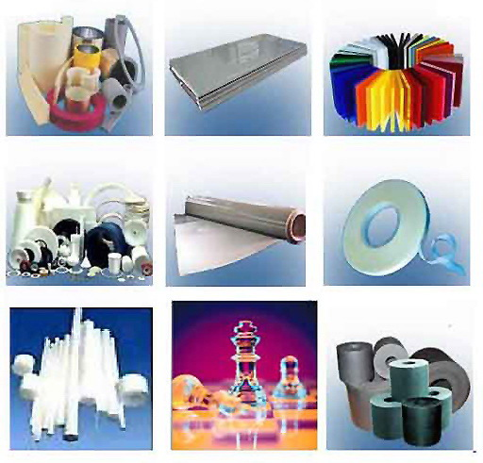
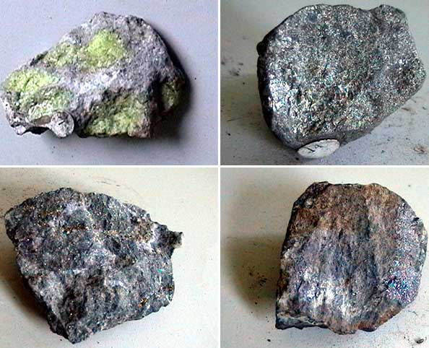
1) Многочисленность органических веществ
Органические вещества - более 25 млн.
Неорганические вещества - около 600 тыс.

Slide 8
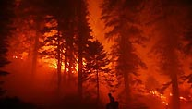
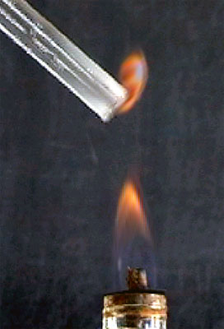
2) Органические вещества горючи

Slide 9
3) Обугливаются при нагревании

Slide 10
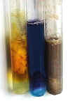
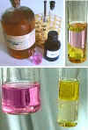
4) Большинство органических веществ не растворимо в воде

Slide 11
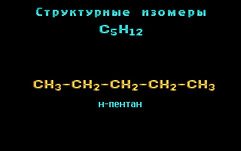
Вещества, имеющие одинаковый состав молекул, но разное строение и свойства называются изомерами.
5) Существование изомеров

Slide 12
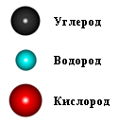
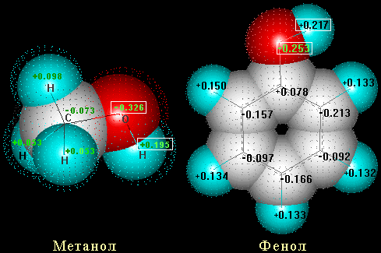
Главный критерий всегда остаётся – наличие в соединениях хотя бы одного углеродного атома.

Slide 13
Основной элемент в органических соединениях – это углерод и водород.
С4 Н10 Н Н Н Н
бутан l l l l
Н – С – С – С – С – Н
l l l l
Н Н Н Н

Slide 14
Примеры органических веществ:
уксусная кислота CH3-COOH,
этиловый спирт CH3CH2OH,
сахароза C12H22O11,
глюкоза C6H12O6,
ацетилен HC=CH,
ацетон
Записываем признаки органических веществ:
1. Содержат углерод.
2. Горят и (или) разлагаются с образованием углеродсодержащих продуктов.
3. Связи в молекулах органических веществ ковалентные.
В 2013 году зарегистрировано 20-миллионное органическое вещество.

Slide 15
Органическая химия – химия углеводородов и их функциональных производных.
органические вещества
углеводороды
функциональные производные углеводородов

Slide 16
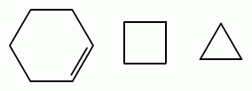
Способы классификации
По характеру углеродного скелета
- C – C – C – C -
По виду функциональной группы

Slide 17
По характеру углеродного скелета
Органические соединения
Ациклические
(алифатические)
Циклические
Предельные
(насыщенные)
Непредельные
(ненасыщенные)
Карбо-
циклические
Гетеро-
циклические
Алициклические
Ароматические

Slide 18
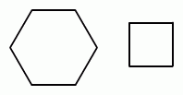
По характеру углеродного скелета
Ациклические – соединения с открытой, незамкнутой цепью углеродного скелета
- С – С – С – С -
Циклические – соединения с замкнутой цепью атомов углерода

Slide 19
Ациклические (или алифатические) соединения - это соединения с открытой незамкнутой цепью углеродных атомов, которая может быть как прямой, так и разветвленной
Прямая цепь углеродных атомов
- С – С – С-
- С – С = С -
Разветвленная цепь атомов углерода
- С – С – С – С –
С

Slide 20
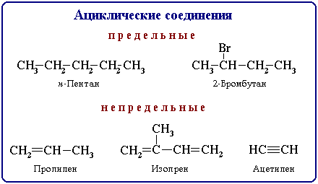

Slide 21
Циклические соединения -
В зависимости от природы атомов, составляющих цикл, различают карбоциклические и гетероциклические соединения.
Карбоциклические соединения содержат в цикле только атомы углерода. Они делятся на две существенно различающихся по химическим свойствам группы: алифатические циклические - сокращенно алициклические - и ароматические соединения.

Slide 22
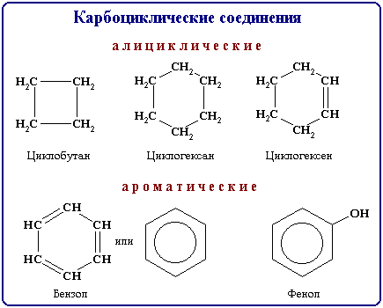

Slide 23
Гетероциклические соединения
содержат в цикле, кроме атомов углерода, один или несколько атомов других элементов – гетероатомов
(от греч. heteros - другой, иной) - кислород, азот, серу и др.

Slide 24
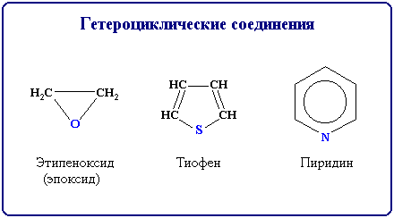

Slide 25
Классификация соединений по функциональным группам
Соединения, в состав которых входят только углерод и водород, называются углеводородами. Другие, более многочисленные, органические соединения можно рассматривать как производные углеводородов, которые образуются при введении в углеводороды функциональных групп, содержащих другие элементы. В зависимости от природы функциональных групп органические соединения делят на классы.

Slide 26
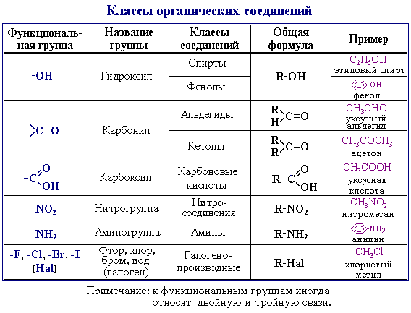

Slide 27
В состав молекул органических соединений могут входить две или более одинаковых или различных функциональных групп. Например:
HO-CH2-CH2-OH (этиленгликоль);
NH2-CH2-COOH (аминокислота глицин).

Slide 28
Все классы органических соединений взаимосвязаны. Переход от одних классов соединений к другим осуществляется в основном за счет превращения функциональных групп без изменения углеродного скелета. Соединения каждого класса составляют гомологический ряд.

Slide 29
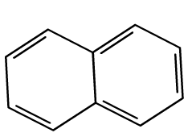
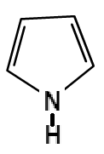
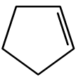
Задание: определить к какому классу относится данное соединение

Slide 30
Классификация по функциональным группам
Функциональная группа – это группа атомов, определяющая химические свойства соединения и принадлежность его к определенному классу органических соединений

Slide 31
Основные классы органических соединений
Название класса соединения | Функциональная группа или наличие кратной связи | Пример соединения | Название соединения
Алканы | Все связи одинарные |  | Этан
Алкены | Одна двойная связь |  | Этен (Этилен)
Алкины | Одна тройная связь |  | Этин (Ацетилен)
Алкадиены | Две двойные связи |  | Бутадиен-1,3

Slide 32
Основные классы органических соединений
Название класса соединения | Функциональная группа или наличие кратной связи | Пример соединения | Название соединения
Спирты | Гидроксильная |  | Этанол
Простые эфиры | Оксигруппа |  | Диэтиловый эфир, этоксиэтан
Альдегиды | Карбонильная |  | Уксусный альдегид, этаналь
Кетоны | Карбонильная |  | Ацетон, пропанон
Карбоновые кислоты | Карбоксильная |  | Уксусная кислота, этановая кислота
Сложные эфиры | Сложно-эфирная |  | Метиловый эфир уксусной кислоты, метилацетат

